Slide 1
2.1
用户和组
2.2
用户与组账号管理命令
目录
CONTENTS

Slide 2
1. 创建新用户——useradd
语法：
useradd [选项] 用户名
功能：
1）在 /etc/passwd 文件中增添了一行记录；
2）在 /home 目录下创建新用户的主目录。

Slide 3
useradd命令常用选项:
-d 指定用户的家目录（默认为/home/username）
-e 账户的到期时间，格式为YYYY-MM-DD.
-u 指定该用户的默认UID
-g 指定一个初始的用户基本组（必须已存在）
-G 指定一个或多个扩展用户组
-N 不创建与用户同名的基本用户组
-s 指定该用户的默认Shell解释器

Slide 4
例：创建一个名为student的用户，主目录放在/opt/目录中，并指定登录Shell为/sbin/nologin，UID设置为6666。
# useradd -d /opt/student -u 6666 -s /sbin/nologin student
# id student
uid=6666(student) gid=6666(student) groups=6666(student)

Slide 5
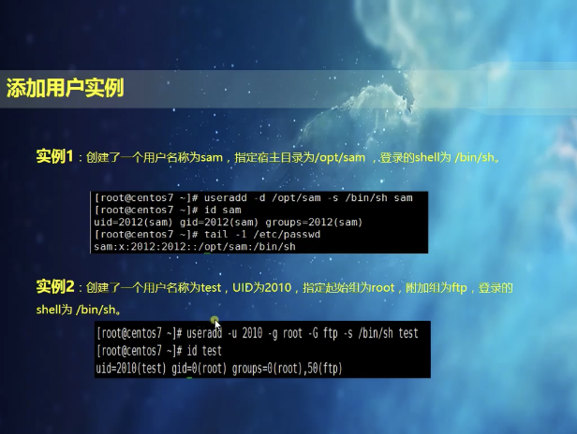

Slide 6
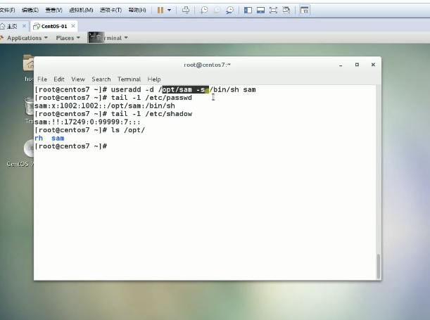
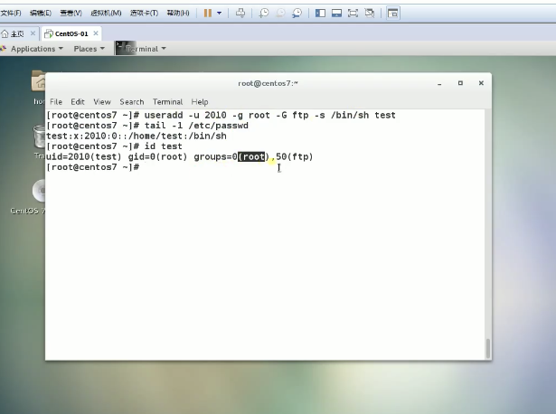

Slide 7
2. 设置或修改用户口令——passwd
在linux中对于新创建的用户，在没有设置口令的情况下，账户是锁定状态的，此时用户的账户无法登录系统，可以使用passwd命令实现用户口令的管理。
语法：
passwd [选项] [用户名]
选项：
-l：锁定账号的口令。
-u：解除锁定账号的口令。
-d：删除指定账号的口令
-S：查询指定用户账号的状态。

Slide 8
例2-2：为student用户设置初始口令
# passwd student
Changing password for user student.
New password: //输入新密码
Retype new password: //输入效验密码，两次密码要求一致
passwd: all authentication tokens updated successfully.

Slide 9
3. 设置用户账号属性——usermod
该命令只能由root用户使用。
语法：
usermod [选项] 用户帐号
功能：
修改用户帐号的各种属性。
选项：
-l <新帐号名> 修改用户帐号的名称
-L 锁定帐户
-U 解锁帐户

Slide 10
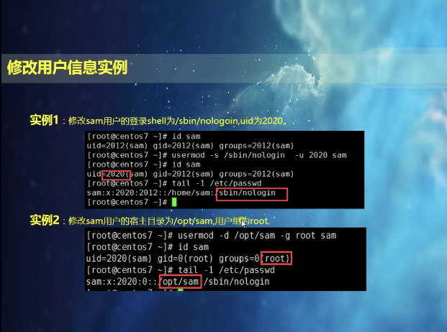

Slide 11
4. 删除用户账户——userdel
语法：
userdel [-r][用户账号]
功能：
删除指定的用户账号。
说明：
-f 强制删除用户。
-r 同时删除用户及用户目录

Slide 12
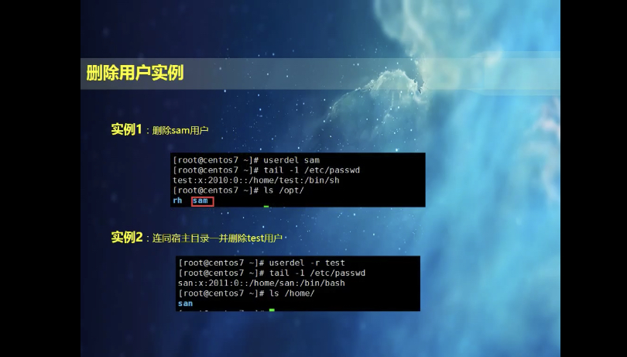

Slide 13
5. 切换用户身份——su
语法：
su [-][用户账号]
功能：
切换到指定的用户账号。（若缺省用户名，则切换到root用户)
说明：
root用户切换为普通用户时不需要输入口令，普通用户切换到其他用户时需要输入被转换用户的口令，切换之后就拥有该用户的权限，执行exit命令可以返回到原来的用户身份。
如果使用[-]选项，则用户切换为新用户的同时使用新用户的环境变量。

Slide 14
2.2.2 组账号管理
创建用户组——groupadd
语法：
groupadd [-r]群组名称
功能：
以指定群组名称来建立新的群组账号。
说明：
-g 组ID 用指定的GID号创建用户组
例：创建一个名为networks的用户组，GID为6530
#groupadd –g 6530 networks
#tail -1 /etc/group

Slide 15
2. 修改用户组的属性——groupmod
语法：
groupmod [选项][群组名称]
功能：
更改群组识别码或名称。
选项：
-g <群组识别码> 设置欲使用的组识别码。
-n <新群组名称> 设置欲使用的组名称。

Slide 16
例1：若要将student用户组更名为teacher用户组
#groupadd student
#tail -1 /etc/group
student:x:6505:
#groupmod –n teacher student
#tail -1 /etc/group
teacher:x:6505

Slide 17
例2：若要将teacher用户组的GID更改为6506
#groupadd -g 6506 teacher
#tail -1 /etc/group
teacher:x:6506:

Slide 18
3. 删除用户组——groupdel
该命令只能由root用户使用
语法：
groupdel [群组名称]
功能：
删除指定的组账号
在删除指定用户组之前必须保证该用户组不是任何用户的主要组，否则需要先删除引用该主要组的账户，再删除用户组。
例：删除用户组networks用户组
#groupdel networks

Slide 19
4. 用户组中的用户管理——gpasswd（只能由root用户使用）
（1）添加用户到组：
gpasswd –a 用户账号名 组账号名
（2）从组中删除用户：
gpasswd – d 用户账号名 组账号名
（3）设置用户为组管理员：
gpasswd -A 用户账号名列表 组账号名

Slide 20
例1：创建hong用户和networks用户组，然后将hong用户添加到networks用户组中
#useradd hong
#groupadd networks
#gpasswd –a hong networks
Adding user hong to group networks
#id hong
Uid=1003 （hong）gid=1003 （hong）groups=1003（hong），6667（networks）

Slide 21
例1：将hong用户从networks用户组中移除。
#gpasswd –d hong networks
Removing user hong from group networks
#id hong
Uid=1003 （hong）gid=1003 （hong）groups=1003（hong）

Slide 22
2.3 单元实训
（1）用root用户登录系统，查看用户账户文件/etc/passwd和口令文件/etc/shadow的内容。观察各用户的shell、UID、GID等。
（2）创建一个新用户student01，设置其工作主目录为/home/student01,然后查看该账户在passwd文件和shadow文件中的存储内容。
（3）给用户student01设置密码“123456”，然后查看该账户在shadow文件中口令存储字段内容。

Slide 23
（4）用student01账户登录系统，观察能否正常登录，注意提示符是$还是#，然后利用su命令切换为root用户。
（5）创建一个新用户student02设置密码为123456，工作目录设置为/home/student02,指定其UID为6505，该用户属于students用户组。
（6）锁定用户student02，观察/etc/shadow文件内容的变化。
（7）对用户student02解除锁定，观察/etc/shadow文件内容的变化。

Slide 24
（8）创建一个名为computers的用户组，然后创建一个名为jack的用户，并将该用户添加到用户组computers中。
（9）将用户studnet01和student02添加到computers用户组中
（10）使用su命令进行用户身份切换，注意观察用户切换是否成功，以及系统提示符的变化
（11）删除本次实训中新建的用户和用户组，并删除相关用户的工作目录。

